Slide 1
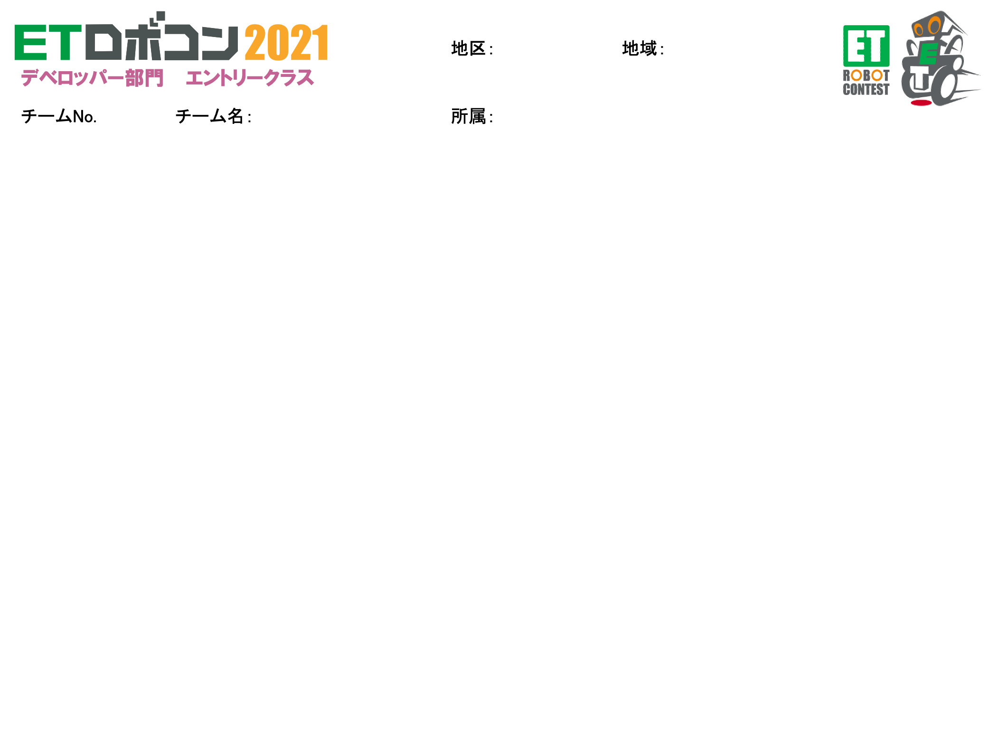
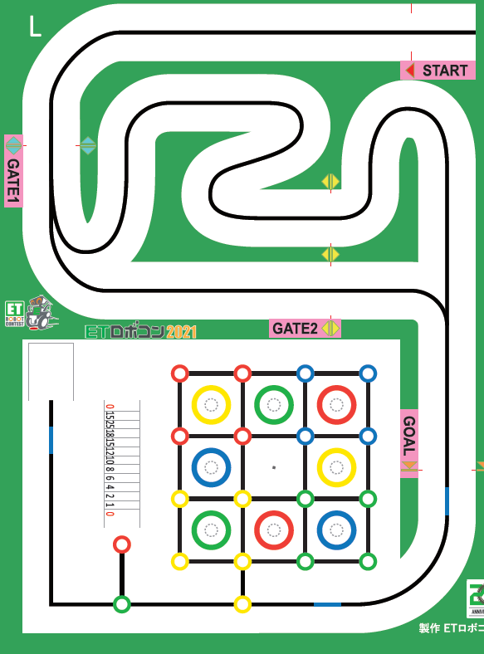
東北
岩手県紫波郡
ＹｕＴｏＲＩ
岩手県立産業技術短期大学校情報技術科
チーム紹介、目標、意気込み
チーム紹介
私達YuToRIは、産業技術短大の2年生5名のチームです！
チーム名の「YuToRI」は、メンバーの頭文字からとっています。
目標・意気込み
なるべくコースを速く走り、完走することです。
モデルの変更方針
モデルを作ってみた感想など
（文字サイズは16ポイント以上、全角で300文字程度）

Slide 2
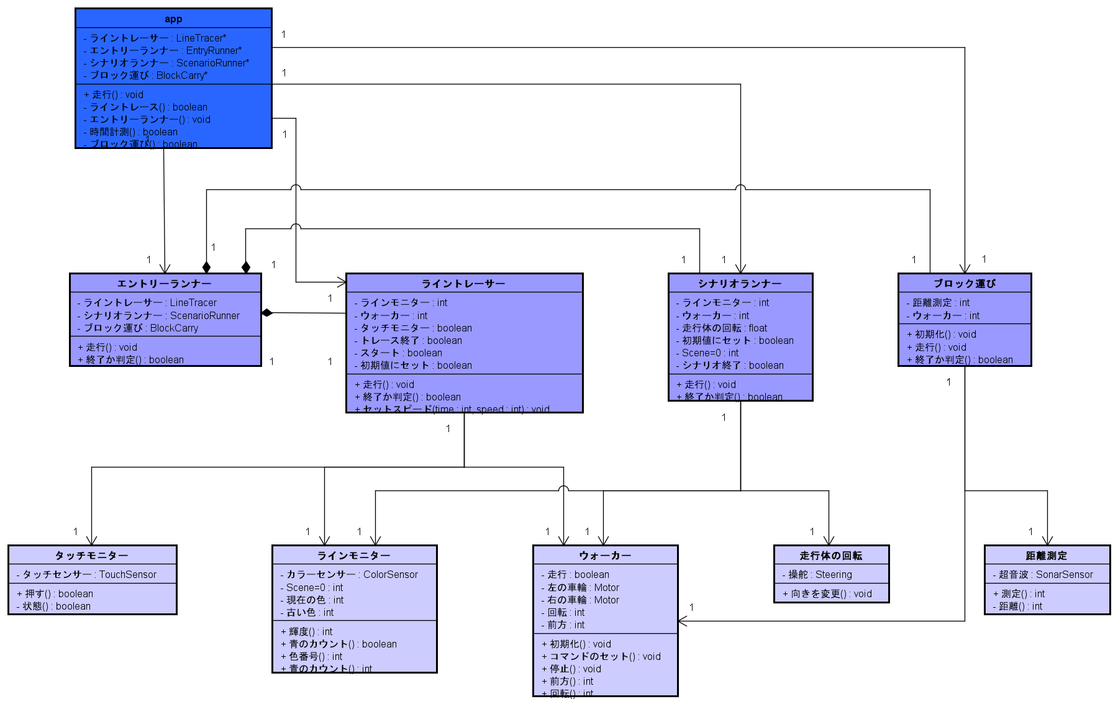
クラス図

Slide 3
